Slide 1
CÁCH VIẾT TEST CASES
Người trình bày: TMO
Hà Nội, Năm 2020

Slide 2
NỘI DUNG
Khái niêm test cases
Cấu trúc test cases
Cấu trúc test cases Luvina
Các bước viết Test cases
Điểm quan trọng để tạo Test cases tốt
Ví dụ

Slide 3
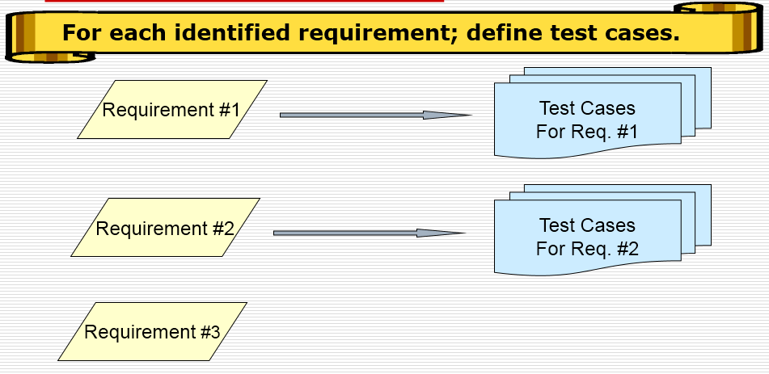
1. KHÁI NIỆM TEST CASES(TCs)
Test cases là 1 tập hợp các trường hợp kiểm thử.
Test cases mô tả: dữ liệu đầu vào (input), hành động (action) hoặc sự kiện (event) và một kết quả mong đợi (expected response).
Tester dựa vào test cases để xác định 1 tính năng ,1 ứng dụng,1 hệ thống có hoạt động đúng hay không.
Test cases phải bao phủ được toàn bộ các requirement, bao gồm:
Các xử lý được mô tả trong tài liệu phân tích thiết kế.
Các yêu cầu về bảo mật an toàn thông tin, yêu cầu hiệu năng của hệ thống( Nếu yêu cầu).

Slide 4
2.CẤU TRÚC TEST CASES
CẤU TRÚC 1 test cases thông thường gồm:
STT (Test cases ID) : Đánh số ID tăng dần. Mỗi ID tương ứng 1 trường hợp kiểm thử.
Điều kiện tiền đề nếu có (Pre-condition): là môi trường, trạng thái, data… mà mình phải chuẩn bị sẵn sàng thì mới có thể thực hiện kiểm thử được.
Dữ liệu kiểm thử (Test Data) : Những dữ liệu cần chuẩn bị để test.
Đầu vào (Test Steps): Mô tả các bước thực hiện test.
Đưa ra một danh sách các bước thực hiện trong hệ thống
Các bước thực hiện thường là hành động như : vào màn hình, nhập, click...

Slide 5
2.CẤU TRÚC TEST CASES
Kết quả mong muốn (Expected results): Kết quả mong đợi từ các bước thực hiện trên.
Mỗi đầu vào vào sẽ có kết quả mong đợi tương ứng
Kết quả mong muốn không chứa các trường hợp kiểm thử
VD: Kết quả mong muốn không đúng như sau
Hiển thị tên khách hàng đã nhập trên dialog. Trường hợp không nhập hiển thị dialog
Sửa lại tách làm 2 case với 2 kết quả mong muốn khách nhau
Case 1: Trường hợp nhập tên khách hàng => Hiển thị tên khách hàng đã nhập trên dialog
Case 2: Trường hơp không nhập tên khách hàng => không hiển thị dialog

Slide 6
2.CẤU TRÚC TEST CASES
Trạng thái test (Status): Kết quả thực tế khi thực hiện test. Thường là giá trị OK,NG, và pending.
Notes/Comments: Thông tin liên quan khi thực hiện test.
Ngoài ra, có thể thêm 1 số cột như: người thực hiện test (Tester), ngày thực hiện test (Execute Date ), Phân loại …
VD: Thực hiện test case search trong form tìm kiếm nhân viên
Điều kiện tiền đề:
Tạo một nhân viên với tên "Tvn"
Đầu vào
Nhập vào textbox Tên Nhân Viên giá trị "Tvn“
Click nút Tìm kiếm
Kết quả mong muốn
Hiển thị thông tin nhân viên "Tvn"

Slide 7
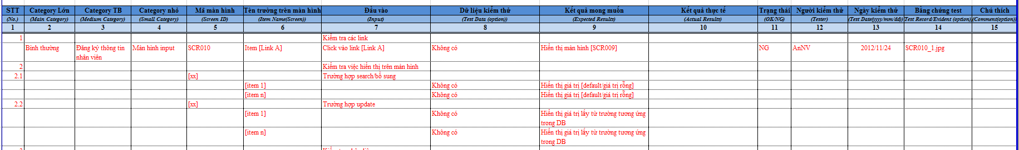
3.TEST CASES LUVINA
Cấu trúc của test cases Luvina so với cấu trúc testcase thường có
Không có cột “Điều kiện tiền đề”=> Trường hợp nếu case test có điều kiện tiền đề thì đưa vào vào cột “Đầu vào”
Thêm các cột
Category ( Lớn, Trung bình, Nhỏ)
Mã MH
Tên MH
Kết quả thực tế
Bằng chứng test

Slide 8
4. Các bước viết Test cases
Input
Requriment của khách hàng đã được tìm hiểu ( ouput của phần tìm hiểu req).
QA phát sinh trong quá trình viết Test case (nếu có).
Dàn ý test cases ( ouput của lập dàn ý).
Checklist TC.
Output
Test cases hoàn thiện.
Checklist TC đã được điền KQ.

Slide 9
4. Các bước viết Test cases
3. Các bước thực hiện
Từ dàn ý Test cases hoàn thiện các case test bằng cách bổ sung:
Điều kiện tiền đề (nếu cần).
Thao tác (các step) thực hiện test
Data test (nếu cần).
Kết quả mong muốn.
Script SQL (nếu cần).
Check lại Test cases theo [checklist TC].

Slide 10
5. Điểm quan trọng để tạo Test cases tốt
File test cases cần đơn giản, minh bạch, dễ hiểu
Nội dung trong test cases phải viết chi tiết rõ ràng,chính xác, cụ thể .Điều kiện tiền đề, data test phải được ghi nếu cần.
Không nên:
Sai lỗi chính tả, sai lỗi ngữ pháp.
Ghi nội dung không rõ ràng:
VD: Nút tạo mới bị lỗi=> Không biết thế nào là lỗi.
Dữ liệu được thay đổi thành công=> Không biết thế nào thành công.
…
Viết các trường hợp kiểm thử không thể thực hiện được.

Slide 11
5. Điểm quan trọng để tạo Test cases tốt
Các trường hợp kiểm thử phải đầy đủ giá trị, nội dung ngắn gọn
Các test cases chỉ nên có các bước cần thiết và hợp lệ.
Không nên
Có quá nhiều bước, nội dung lan man.
Gộp quá nhiều kết quả mong muốn vào 1 case.
Ăn cắp các bước cần phải thực hiện khi viết .
Test cases phải độc lập và dễ dàng bảo trì:
Phải dễ sửa đổi khi có thay đổi requirement.
Test cases phải độc lập.
Không nên:
Phụ thuộc vào các test cases khác.
Trùng lặp case test.

Slide 12
5. Điểm quan trọng để tạo Test cases tốt
Thiết kế test cases:
Phải đảm bảo tất cả các mô tả trong thiết kế đều được kiểm tra
Phải đủ các trường hợp kiểm thử : thông thường, biên, bất thường và ngoại lệ.
Phải đủ các trường hợp kiểm thử phi chức năng như Performance testing ,Khả năng chịu tải ,Tính bảo mật, Tính quyền hạn, … ( Nếu có yêu cầu).
Không nên:
Chỉ viết các trường hợp kiểm thử đúng ( không viết kiểm thử trường hợp sai).
Viết các case test dựa trên phán đoán không có trong đặc tả chức năng

Slide 13
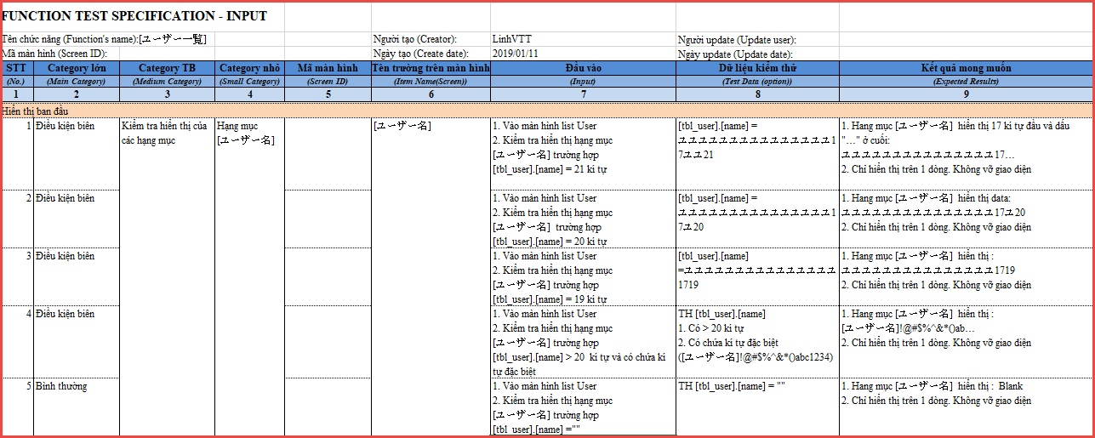
6. Ví dụ
Test Cases của ユーザー名 (Trong phần giàn ý)

Slide 14
XIN CẢM ƠN VÌ ĐÃ LẮNG NGHE !
Q&A?

